Slide 1
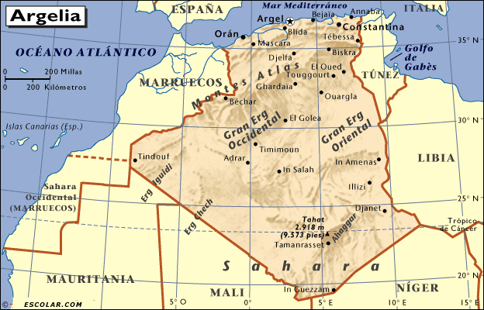

Slide 2
1.- Describe de manera general las características geográficas de Argelia:
2.- ¿Cuál es la localización de la capital de Argelia?
3.- En una línea recta de ciudad de Tamanrasset y Ouargla.
¿Cuál es la distancia entre ambas?
¿Qué características geográficas se cruzan?
4.- El meridiano de Greenwich cruza este país.
¿Cuáles son las coordenadas de estos puntos?
5.- ¿Cuál es la principal elevación de este país?
6.- ¿Qué ciudades tendrían más o menos estas coordenadas:
31°38'N, 2°18'W :
27° 50’N, 0°45’W :

